Slide 1
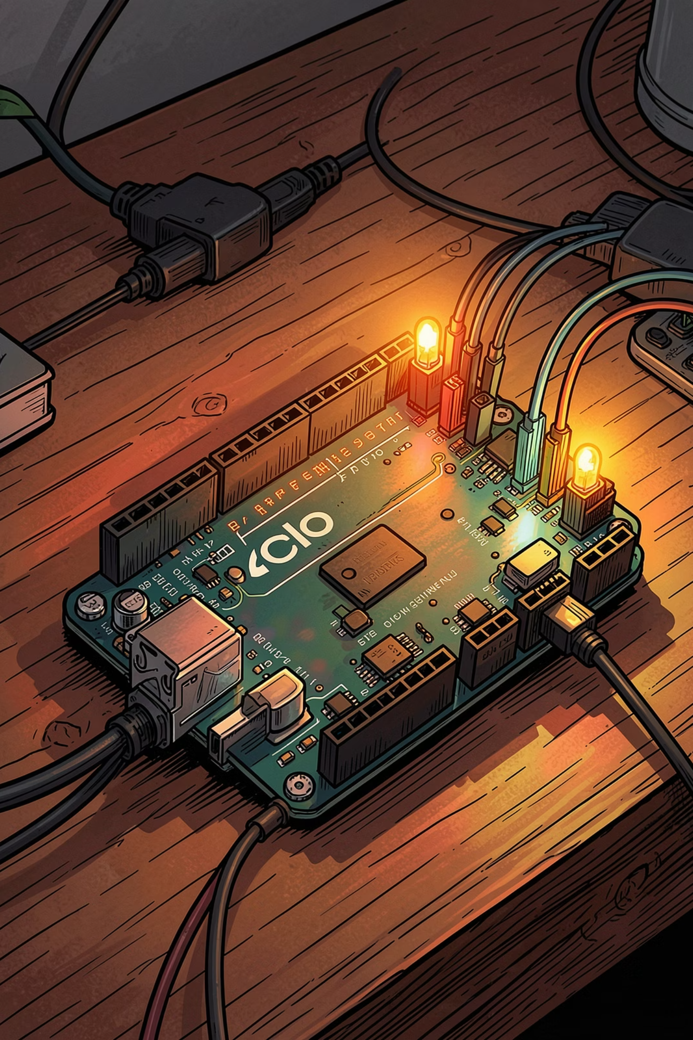
Қорытынды жоба: Arduino UNO, 3×LED
Микроконтроллер негізіндегі жарықдиодты басқару жүйесін зерттеу — электрониканы үйренудің практикалық тәжірибесі
ҚОРЫТЫНДЫ ЖОБА
ARDUINO UNO
3×LED

Slide 2
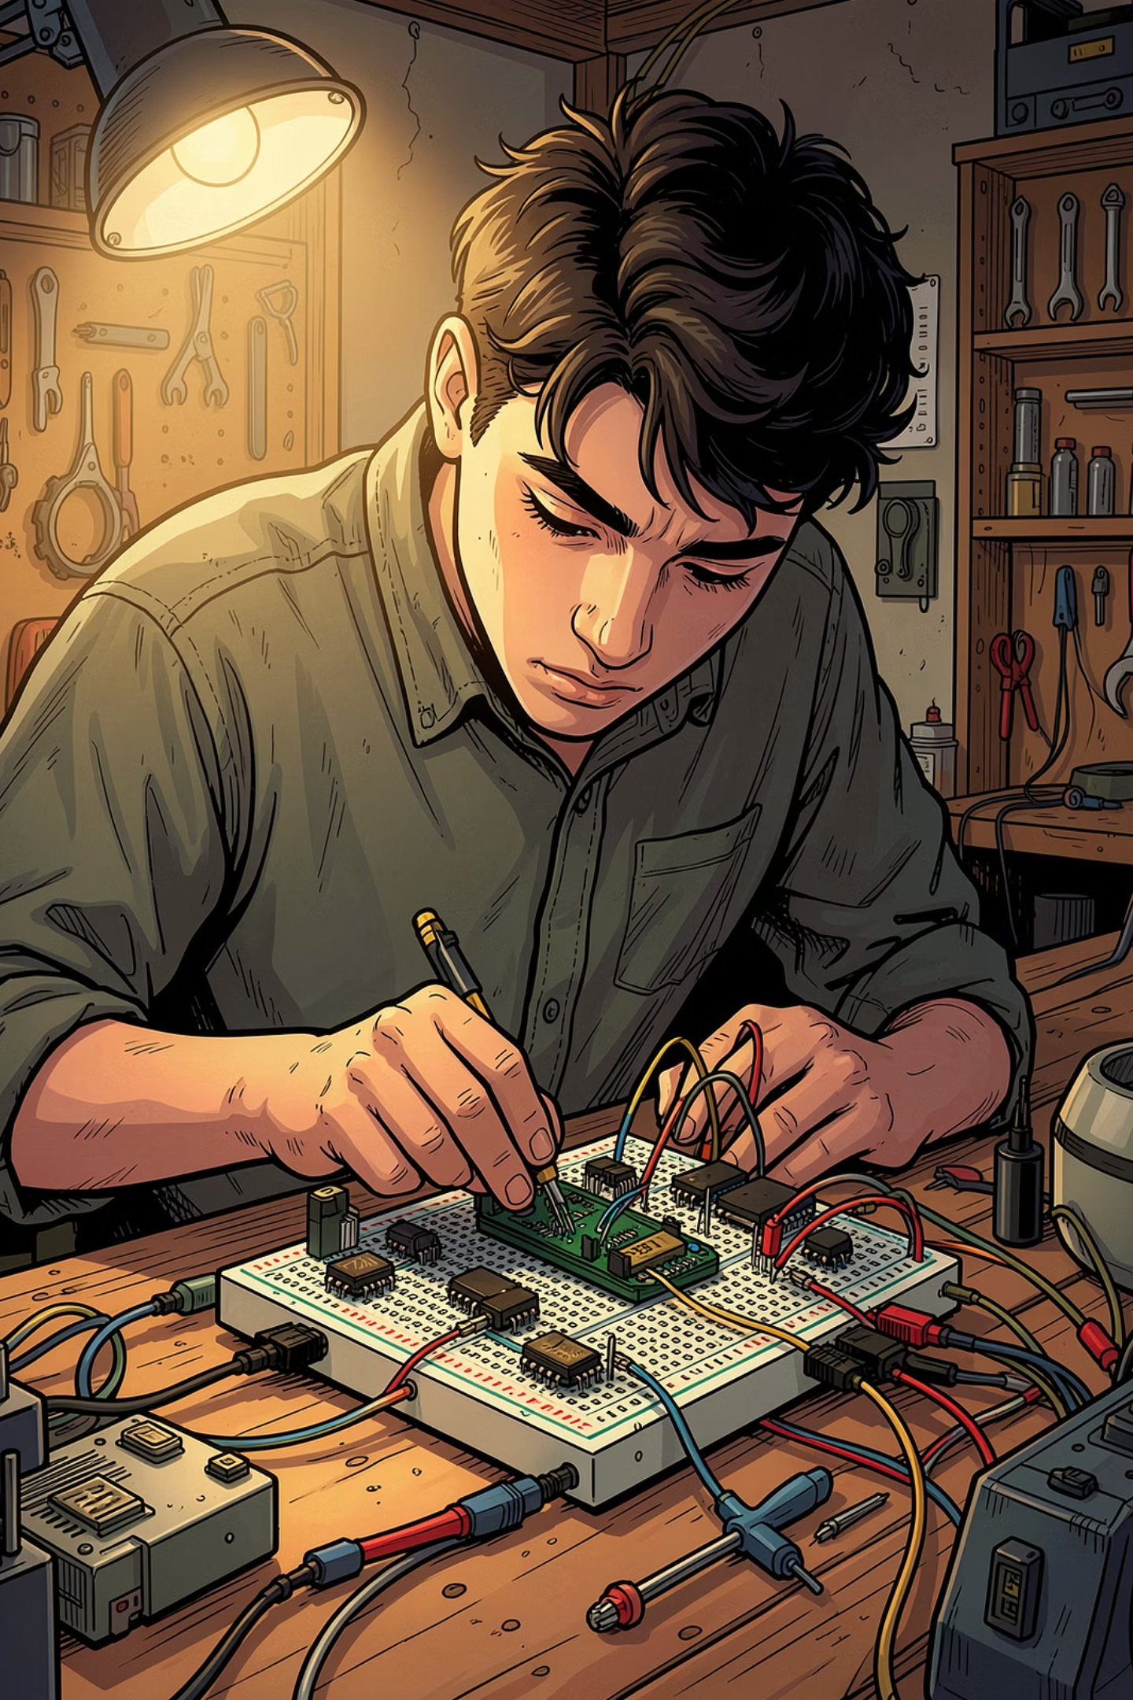
Жобаға кіріспе: Мақсаты мен міндеттері
Бұл жоба Arduino UNO микроконтроллерін пайдалана отырып, үш жарықдиодты (LED) бағдарламалық тұрғыда басқаруды үйренуге арналған. Жоба арқылы оқушы электрондық схема құрастыру, код жазу және жүктеу дағдыларын меңгереді.
Негізгі мақсат
Оқу міндеттері
Arduino UNO платасы арқылы 3 LED диодын кезекпен жандыру және өшіру бағдарламасын жасау
Электр схемасын дұрыс құрастыру, Arduino IDE-де скетч жазу және жобаны іс жүзінде іске қосу
Күтілетін нәтиже
Жұмыс істейтін макет, толық жазылған код және жобаның сәтті демонстрациясы

Slide 3

Arduino UNO: Негізгі сипаттамалары
Техникалық деректер
Жұмыс істеу принципі
Микроконтроллер: ATmega328P
Arduino UNO — ашық бастапқы кодты микроконтроллер платасы. Ол USB арқылы компьютерге қосылып, Arduino IDE бағдарламасы арқылы жазылған скетчті қабылдайды. Плата цифрлық және аналогтық пиндер арқылы сыртқы компоненттерді (LED, датчиктер, моторлар) басқара алады.
Жұмыс кернеуі: 5V
Сандық I/O: 14 пин (6-ауы PWM)
Аналогтық кіріс: 6 пин
Цифрлық пиндер HIGH (5V) немесе LOW (0V) сигнал беріп, LED-ті жандырады немесе өшіреді.
Flash жады: 32 KB
Тактілік жиілік: 16 MHz

Slide 4


Қажетті құралдар мен компоненттер
Жобаны іске асыру үшін төмендегі электрондық компоненттер мен жабдықтар қажет:
Arduino UNO платасы
3 дана LED диоды
Жобаның басқару орталығы. USB-B кабелі арқылы компьютерге қосылады.
Қызыл, жасыл және сары түсті LED диодтары. Жұмыс кернеуі: 2–3.3V.
3 дана резистор (220Ω)
Breadboard және өткізгіштер
LED-ті артық токтан қорғау үшін тізбекке қосылатын кедергі элементтері.
Дәнекерлемей-ақ схема құрастыруға мүмкіндік беретін макеттік тақта мен дәнекерсіз сымдар.

Slide 5


Электр схемасын құрастыру (3×LED қосу)
Қосылу тәртібі
Маңызды ескертулер
01
LED диодын резисторсыз тікелей қоспаңыз — бұл диодты күйдіріп жібереді!
Arduino-ның 13, 12, 11 сандық пиндеріне әр LED-тің анодын (+) қосыңыз
02
LED анодын (+) ұзын аяғынан, катодын (−) қысқа аяғынан ажыратуға болады. Резистор тізбектің кез келген жеріне қосыла береді — катод немесе анод жағынан.
Әр LED-тің катодынан (-) 220Ω резисторды тізбекке кіргізіңіз
03
Схема дұрыс қосылса, Arduino-ға қуат берілгенде LED-тер жанады.
Резистордың екінші ұшын Arduino-ның GND (жер) пиніне қосыңыз
04
Барлық байланыстарды тексеріп, breadboard-та схеманы бекітіңіз

Slide 6
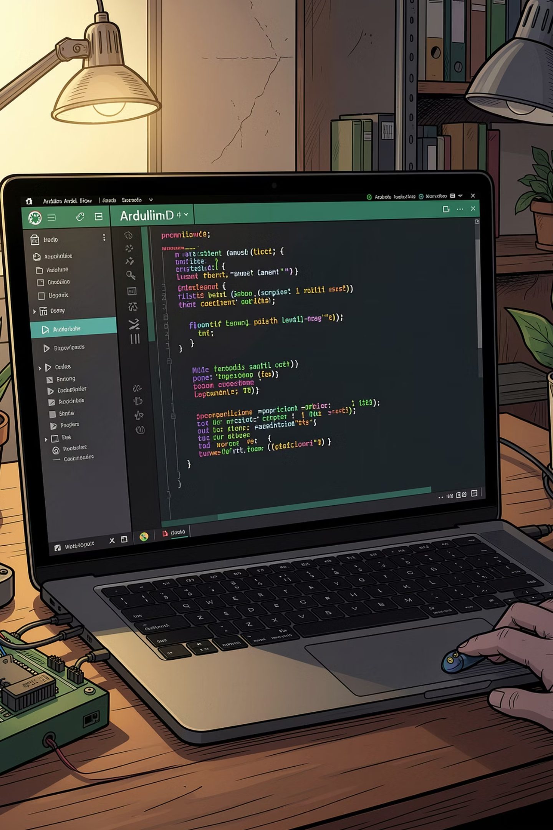
Arduino IDE: Бағдарламалық ортаға шолу
Arduino IDE (Integrated Development Environment) — Arduino платалары үшін код жазуға, жинастыруға және жүктеуге арналған тегін бағдарламалық орта.
Редактор терезесі
Скетч коды жазылатын негізгі аймақ. Синтаксис түстермен белгіленеді.
Компилятор (Verify)
Коддағы қателерді анықтап, машина тіліне аударады. ✓ белгісімен іске қосылады.
Жүктеу (Upload)
Бағдарламаны Arduino платасының жадына USB арқылы жіберу функциясы.
Serial Monitor
Arduino мен компьютер арасындағы деректер алмасуын бақылауға арналған терезе.

Slide 7


Скетч (бағдарлама коды) жазу және түсіндіру
Төмендегі скетч үш LED диодын кезекпен 500 мс аралықта жандырып-өшіреді — классикалық «Бlink» тізбегі:
// Пиндерді анықтау int led1 = 13; int led2 = 12; int led3 = 11; void setup() { // Пиндерді шығыс ретінде баптау pinMode(led1, OUTPUT); pinMode(led2, OUTPUT); pinMode(led3, OUTPUT); } void loop() { // LED-тер кезекпен жанады digitalWrite(led1, HIGH); delay(500); digitalWrite(led1, LOW); digitalWrite(led2, HIGH); delay(500); digitalWrite(led2, LOW); digitalWrite(led3, HIGH); delay(500); digitalWrite(led3, LOW); }
setup() функциясы бір рет орындалып, пиндерді INPUT/OUTPUT режиміне баптайды.
loop() функциясы үздіксіз қайталанып, негізгі логиканы іске асырады.

Slide 8

Скетчті Arduino UNO-ға жүктеу процесі
Баптау
Қосу
Arduino IDE-де Tools → Board → Arduino UNO және Tools → Port → COM (нөмір) тармақтарын дұрыс таңдаңыз.
Arduino UNO платасын USB-B кабелі арқылы компьютерге жалғаңыз. Операциялық жүйе драйверді автоматты түрде орнатады.
Жүктеу
Тексеру
«Upload» (→) батырмасын басыңыз. Плата TX/RX индикаторлары жыпылықтап, код сәтті жүктелгенін білдіреді.
«Verify» (✓) батырмасын басып, кодты компиляциялаңыз. Қате болмаса, төменде «Done compiling» хабары шығады.
Жүктеу кезінде платаны ажыратпаңыз — бұл жадты бүлдіруі мүмкін.

Slide 9
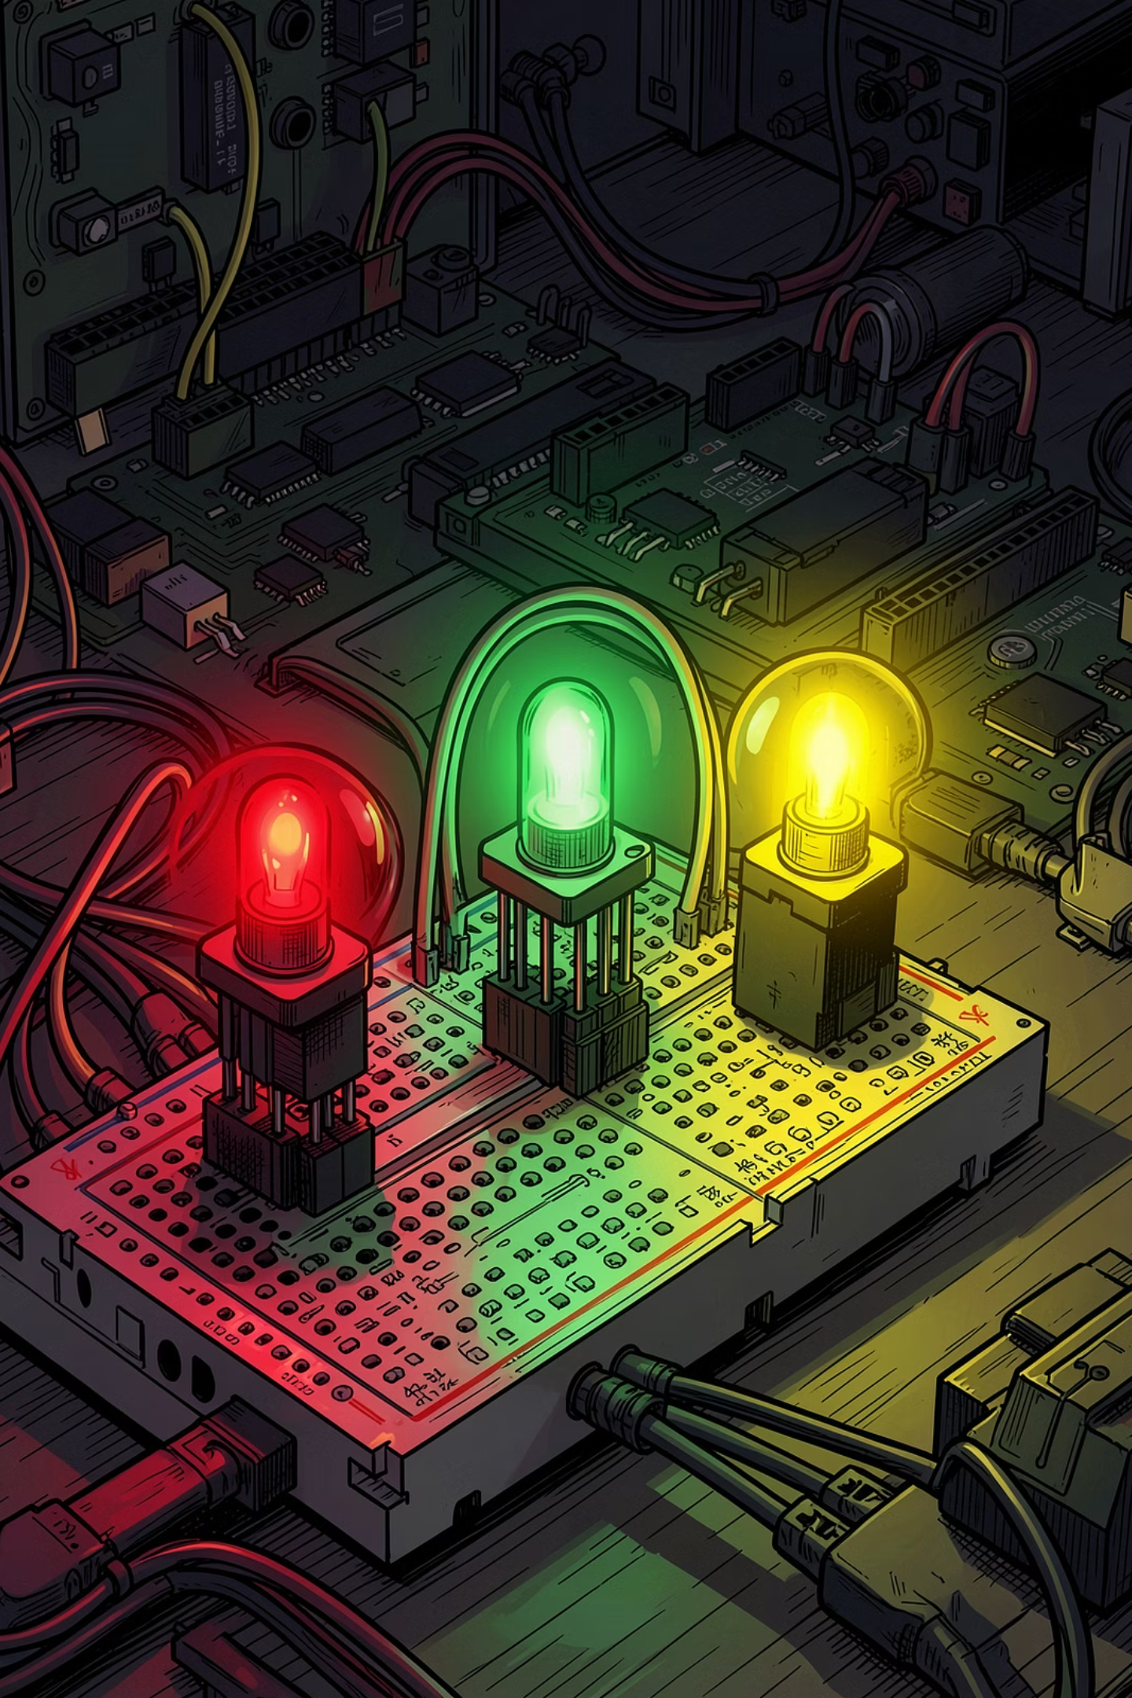
Демонстрация: Жобаның жұмысын көрсету
Код жүктелгеннен кейін жоба автоматты түрде іске қосылады. Үш LED диоды кезекпен жанып-өшеді, әрқайсысы 500 мс жанып тұрады.
🔴 Қызыл LED
🟡 Сары LED
13-пин → 500 мс жанады → өшеді
12-пин → 500 мс жанады → өшеді
🟢 Жасыл LED
11-пин → 500 мс жанады → өшеді
Бұл тізбек үздіксіз қайталанады. delay() мәнін өзгерту арқылы жылдамдықты реттеуге болады — мысалы, 200 мс-қа орнатсаңыз, LED-тер тезірек жыпылықтайды.

Slide 10
Қорытынды және болашақ даму бағыттары
Жоба нәтижелері
Болашақ даму бағыттары
Arduino UNO платасының негізгі сипаттамалары меңгерілді
Түймешік (button) қосып, LED-ті қолмен басқаруды үйрену
Электр схемасы дұрыс құрастырылып, макетте іске асырылды
PWM арқылы LED жарықтығын бірте-бірте өзгерту (fade эффект)
Arduino IDE-де скетч жазу және жүктеу тәжірибесі алынды
Датчиктер (жарық, температура) негізінде автоматты басқару
3 LED кезекпен жанып-өшетін жұмыс макеті жасалды
Жетілдірілген жобаларға: LCD дисплей, сервомотор, Bluetooth модулі
Бұл жоба — электроника мен бағдарламалаудың негіздерін іс жүзінде меңгерудің тамаша бастапқы нүктесі!

